Slide 1
Муниципальное бюджетное дошкольное образовательное учреждение «Центр развития ребенка – детский сад № 33 «Светлячок»
Путешествие Колобка
к Лету!
Начало 1

Slide 2
Уважаемые родители (законные представители) наших воспитанников!
Период вынужденной домашней самоизоляции, в целях сохранения здоровья и жизни детей и взрослых – это возможность провести время всей семьёй, пообщаться, научиться и научить друг друга чему-то новому, дружно смастерить поделки, нарисовать, слепить…

Slide 3
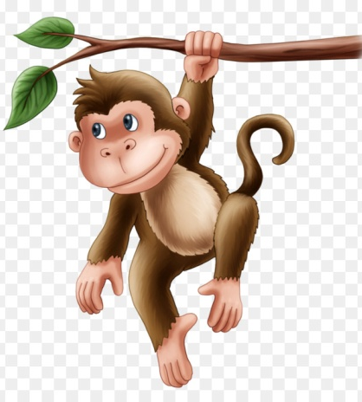
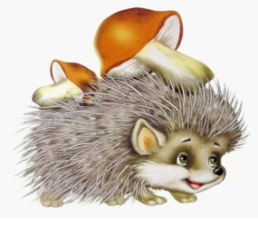
Предлагаем вам отправиться в гости к Лету. Но для этого просим помочь героям нашей сказки.
В гости сказка к нам идет,
Она встречи с вами ждет.
Много сказок есть на свете,
Сказки эти любят дети.
Загадка.
Что за чудо? – неизвестно, -
Покатился шар из теста!
Этим шариком лисица
На тропинке подкрепится.
Подрумянен круглый бок
Это вкусный…
(найти правильный ответ)

Slide 4
Вижу, сказку вы читали, и героя все узнали. А теперь сам Колобок В гости к нам приехать смог.
Давайте вместе поиграем, игра называется
«Колобок»
По амбару помели,
(Дети имитируют пальчиками «подметание»)
По сусекам поскребли,
(Дети сделали пальцы «грабельками» и «поскребли»)
Тесто замесили,
(Дети поочерёдно сжимают и разжимают пальцы)
Колобок слепили.
(Дети «лепят» из воображаемого теста Колобок)

Slide 5
И так….Мы начинаем!
- Непоседе-Колобку стыть бы на окошке,
Но решил он: «Убегу, разомнусь немножко».
Покатился Колобок мимо ёлок и берёз.
Вдруг наш шалунишка повстречал…
Загадка.
Любит он морковку кушать,
Оттопырив кверху уши.
Наш пугливый попрыгай-ка.
Дети, кто же это?
(найти правильный ответ)

Slide 6
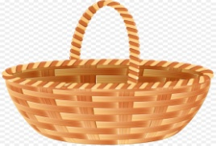
Зайка сидит и плачет.
Колобок: Здравствуй, Зайка! Почему ты, плачешь?
Зайка: Я рассыпал корзину с овощами и фруктами.
Колобок: Ребята, поможем Зайке собрать фрукты и
овощи в корзину.

Slide 7
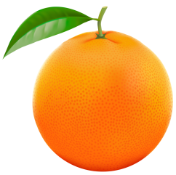
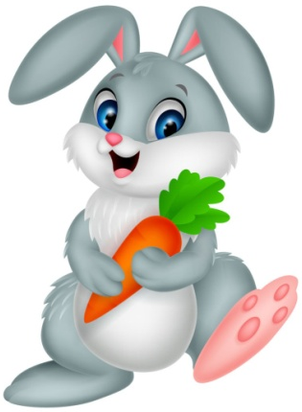
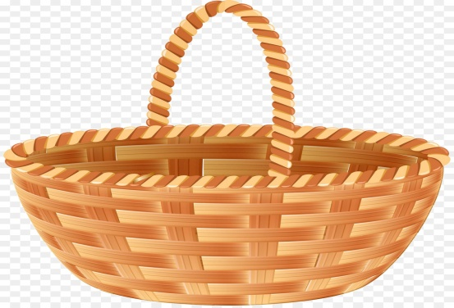
Игра «Собери в корзинку».

Slide 8
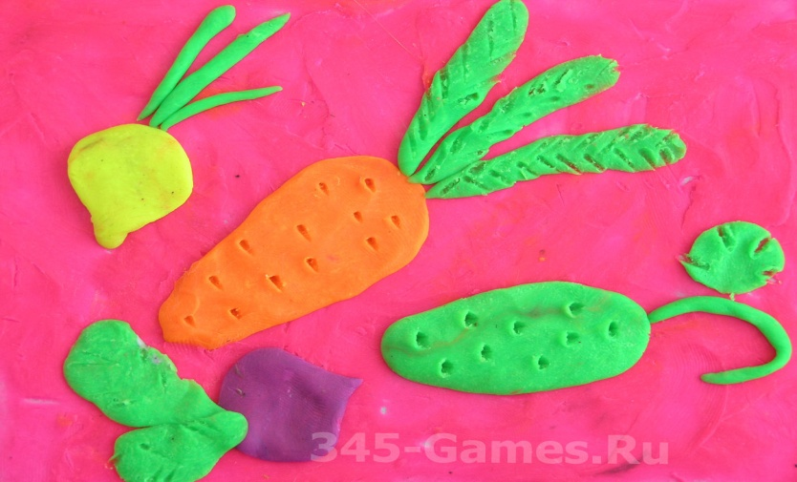
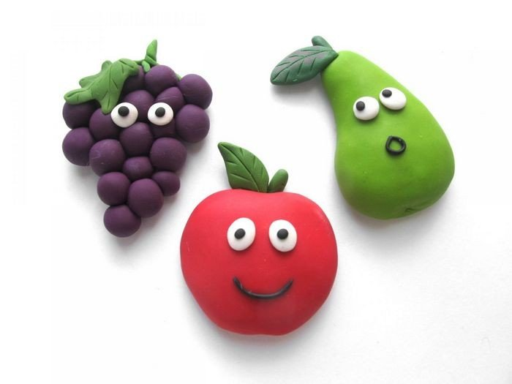
Колобок: Ребята, давайте слепим для Зайчика овощи и фрукты. (Из пластилина или из теста). Колобок: Зайка, пойдем со мной в гости к Лету.

Slide 9
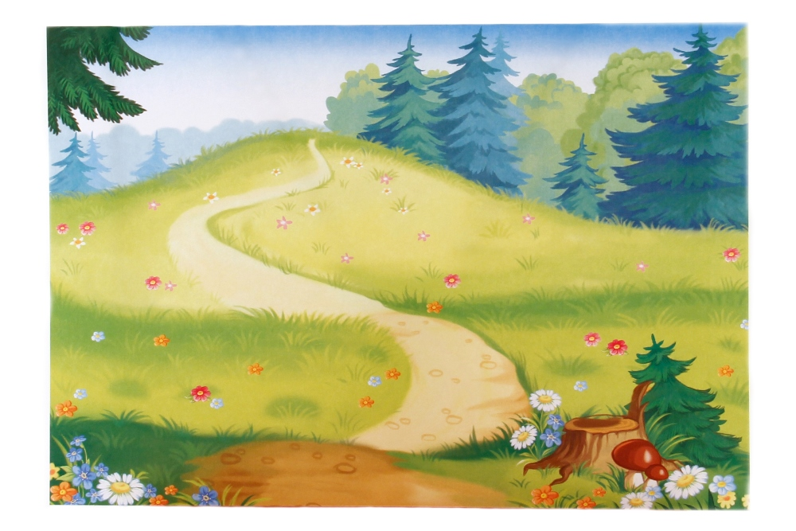
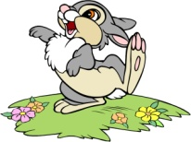
И пошли они по тропинке вдвоём дальше. А навстречу им…
Продолжение следует…

